Slide 1

GOTT
ALLE EHRE
Lektion 5
Sabbat, 2. August 2026

Slide 2


(1. Korinther 10:31)
“Ob ihr also esst oder trinkt oder etwas anderes tut:
Tut alles zur
Verherrlichung
GOTTES!”

Slide 3


Beginnend mit 1. Korinther 7 widmet sich Paulus der Beantwortung einer Reihe von Fragen,
die ihm die Korinther per Brief geschickt hatten (1 Kor. 7,1a).
Aus diesem Grund beschäftigt sich Paulus zwar hauptsächlich mit Götzendienst,
wobei einige Themen einfließen, die ersichtlich keinen Bezug zu dieser speziellen Sünde haben.
Er versucht jedoch, in jedem Thema einen gemeinsamen Faden einzubeziehen:
Liebe und gegenseitigen Respekt, die die Gemeinde zur Einheit führen sollten.
Zusammen mit dieser Idee betont Paulus die Notwendigkeit, dass alles,
was in der Gemeinde oder im Privatleben geschieht, zur Ehre GOTTES geschieht.

Slide 4
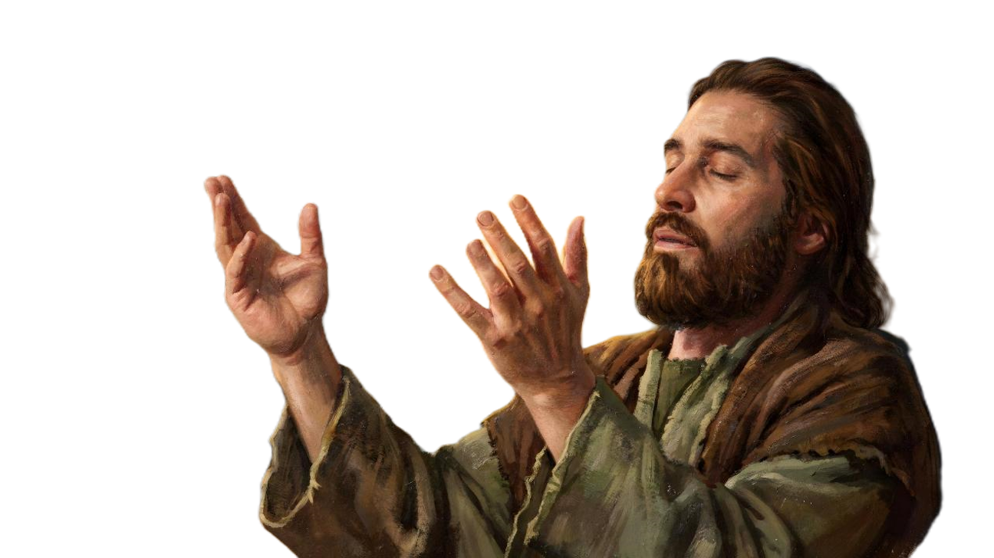
1. Korinther 8
Essen, das den Götzen geweiht wurde
(Erkenntnis und Liebe)
1. Korinther 9
1. Korinther 10:1-13
Warnung vor Götzenkult
(Lektionen der Vergangenheit)
1. Korinther 10:14-22
Der Kelch des HERRN u. der Kelch der Dämonen
(Den Götzenkult aufgeben)
1. Korinther 10:23-33
Tu alles zur Ehre GOTTES
(Nach dem Gesetz oder angemessen?)
So, 26. Juli –
Erkenntnis oder Liebe
  Paulus verzichtet auf seine Rechte
  (Die Rechte des Evangeliums)
Mo, 27. Juli –
Selbstlose Liebe
Ü b e r b l i c k
Di, 28. Juli – Aus der Vergangenheit lernen
Mi, 29. Juli – Warnung vor Götzendienst
Do, 30. Juli –Götzendienst überwinden

Slide 5




So, 26. Juli –
Erkenntnis oder Liebe
ERKENNTNIS und LIEBE
1. Kor 8 (Den Götzen geweihte Nahrungsmittel)
“Doch die Erkenntnis macht aufgeblasen,
die Liebe dagegen baut auf.” (1. Kor 8:1b)
Paulus "teilt" die Gemeinde in 2 Gruppen:
die "Starken" und
die "Schwachen".
1. Kor 8:4-7a
Die Starken verstehen,
dass Götzen nichts sind,
denn es gibt nur einen wahren GOTT.
Die Schwachen
haben diesen Punkt noch nicht begriffen.
1. Kor 8:7b
Die Starken essen den Götzen geweihtes Fleisch, weil sie wissen, dass Götzen das Essen
nicht verunreinigen können.
Die Schwachen glauben, sie sündigen, wenn sie dieses Fleisch essen.

Slide 6

So, 26. Juli –
Erkenntnis oder Liebe
ERKENNTNIS und LIEBE
1. Korinther 8 (Den Götzen geweihte Nahrungsmittel)
“Doch die Erkenntnis macht aufgeblasen,
die Liebe dagegen baut auf.” (1. Kor 8:1b)
Aber die Starken können
durch ihr Wissen und ihr Beispiel die Schwachen
zum Fallen bringen (1 Kor. 8,10).
Aus Liebe zu seinem Bruder
muss sich der Starke zurückhalten (1 Kor. 8,11-13).
Christen sollten Liebe über Wissen stellen,
wenn Wissen für den "schwachen" Bruder
(im Wachstumsprozess)
ein Stolperstein sein kann.

Slide 7


Mo, 27. Juli –
Selbstlose Liebe
Rechte des EVANGELIUMS
1. Korinther 9 (Paulus verzichtet auf seine Rechte)
“So hat auch der Herr befohlen, dass,
die das Evangelium verkündigen,
vom Evangelium
leben sollen.”
(1. Kor 9:14)

Slide 8
Mo, 27. Juli –
Selbstlose Liebe
Rechte des EVANGELIUMS
1. Korinther 9 (Paulus verzichtet auf seine Rechte)
Paulus verzichtete aus Liebe zu den Schwachen auf mindestens 3 Rechte:
⁕ Das Recht, von der Gemeinde ernährt zu werden (1 Kor. 9,4)
⁕ Das Recht, von seiner Frau begleitet zu werden (1 Kor. 9,5)
⁕ Recht, keine allgemeinen Wartungsarbeiten zu verrichten (1 Kor. 9,6)
Paulus verzichtet auf sein Recht als Apostel, von den Gemeinden,
denen er dient, finanziell unterstützt zu werden,
wie es andere Apostel taten.
Die allgemeine Praxis unter den Aposteln war, dass sie mit ihren Ehefrauen reisten, die sie umsorgten und sie im Dienst unterstützten. Diese Frau hätte, wie ihr Mann, das Recht, von der Gemeinde unterstützt zu werden.
Paulus kommt selbst für seinen Lebensunterhalt auf und sogar auch für den seiner Mitarbeiter, um zu verhindern, dass die Leute denken, er wolle sein Publikum ausnutzen und ihnen eine Selbstlosigkeit vorführen.

Slide 9
Mo, 27. Juli –
Selbstlose Liebe
Rechte des EVANGELIUMS
1. Korinther 9 (Paulus verzichtet auf seine Rechte)
Obwohl JESUS deutlich machte, dass diejenigen, die das Evangelium predigen,
vom Evangelium leben sollten,
verzichteten sowohl Paulus als auch Barnabas freiwillig darauf, um die Gläubigen
nicht zu behindern
(1. Kor. 9,12-14; Lk. 10,7).

Slide 10




Di, 28. Juli – Aus der Vergangenheit lernen
Lektionen der VERGANGENHEIT
1. Korinther 10:1-13 (Warnung vor Götzenkult)
“Werdet keine Götzendiener, wie manche von ihnen es waren. Es heißt ja in der Schrift: »Das Volk feierte ein Fest zu Ehren des goldenen Stieres; man setzte sich nieder, um zu essen und zu trinken, und dann wurde wild und zügellos getanzt.«”
(1. Kor 10:7)
Die Erfahrung des Auszugs aus Ägypten (Exodus), spirituell verstanden,
ist eine Parallele
zu unserem eigenen Erleben.
Die Überquerung des Meeres ist wie unser Taufbund mit GOTT (1. Kor. 10,1-2).

Slide 11






Di, 28. Juli – Aus der Vergangenheit lernen
Lektionen der VERGANGENHEIT
1. Korinther 10:1-13 (Warnung vor Götzenkult)
Das Essen und Trinken, das sie in der Wüste einnahmen, ist wie unsere Teilnahme am Abendmahl, bei de wir geistlich verstanden den Leib und das Blut Jesu essen und trinken (1 Kor. 10,3-4).
Vorsicht! Trotz ihrer Erfahrung fielen die Israeliten in schwere Sünden, darunter Götzendienst und Unmoral. Hüten wir uns vor denseleben Fehlern. (1. Kor 10,5-10).
Daher schließt der Apostel diesen Abschnitt mit einem kraftvollen Ratschlag: "Wer also meint,
er stehe fest und sicher, der gebe Acht,
dass er nicht zu Fall kommt." (1. Kor. 10,12).

Slide 12


Mi, 29. Juli – Warnung vor Götzendienst
Den GÖTZENKULT aufgeben
Korinther 10:14-22 (Der Kelch des HERRN und
der Kelch der Dämonen)
“Darum, meine lieben Freunde, flieht vor dem Götzendienst” (1. Kor 10:14)
Wenn Nahrung, die toten Götzen geopfert wurde,
ohne Sorgen gegessen werden kann,
warum scheint Paulus dann in 1. Kor 10,20
davon abzuraten?
Es ist das eine, zu Hause Fleisch zu essen,
ohne jegliche Schuldgefühle wegen Götzen-Weihe…
Durch die Teilnahme
an solchen „Fest-Gottesdiensten“
verleugnet der Gläubige
seinen Glauben an GOTT
und beteiligt sich an der Götzenanbetung.
Dagegen hat es eine
ganz andere Bedeutung,
dies während einer öffentlichen Feier zu tun,
bei der Götzen angebetet werden.

Slide 13
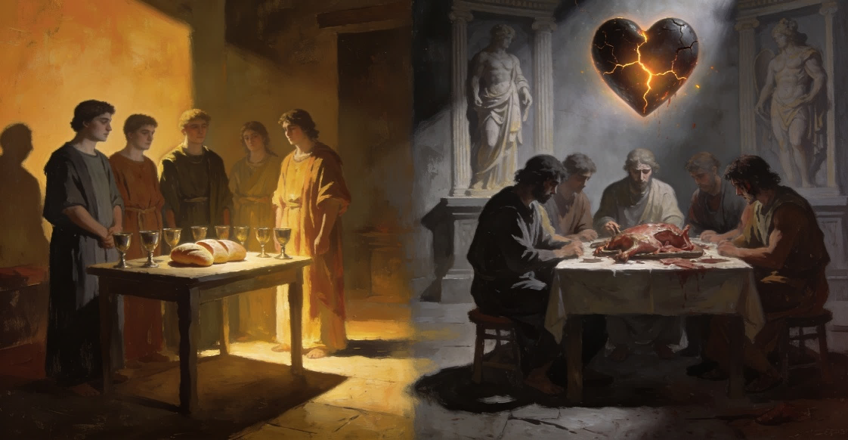
Mi, 29. Juli – Warnung vor Götzendienst
Den GÖTZENKULT aufgeben
Korinther 10:14-22 (Der Kelch des HERRN und
der Kelch der Dämonen)
“Darum, meine lieben Freunde, flieht vor dem Götzendienst” (1. Kor 10:14)
Durch die Teilnahme
am ABENDMAHL
werden wir
Teil des Leibes CHRISTI
(der Gemeinde),
während wir
durch die Teilnahme
an Götzendienstzeremonien
an Handlungen der Dämonen teilnehmen
(1. Kor. 10,16-20).
Wir können nicht
durch den Kelch
des Abendmahls
JESUS preisen
und – gleichzeitig –
aus dem Kelch trinken,
der die Dämonen
preist (1 Kor. 10,21).

Slide 14

Nach dem GESETZ oder ANGEMESSEN?
1. Korinther 10:23-33 (Tut alles zur Ehre GOTTES)
Do, 30. Juli –Götzendienst überwinden
“Was immer ihr tut, ob ihr esst oder trinkt oder was es auch sei –
verhaltet euch so, dass Gott dadurch geehrt wird.” (1. Kor 10:31)
“»Alles ist erlaubt!«, sagt ihr. ,Mag sein, aber nicht alles ist deshalb auch hilfreich.‘ ”
(1. Korinther 10:23).
Zwei konkrete Beispiele:
„Alles, was auf dem Markt verkauft wird, könnt ihr essen,
ohne euch ein Gewissen zu machen.“ (1. K.or. 10:25).
Ein Ungläubiger lud einen Gläubigen zum Essen ein. Der Gläubige aß ohne Fragen (alles ist ihm erlaubt). Aber der Gastgeber machte ihn darauf aufmerksam, dass das Fleisch einem Götzen geopfert worden sei. Daher wurde es, um das Gewissen des Wirts nicht zu verletzen, als unangemessen angesehen, dass der Gläubige dieses Fleisch zu sich nahm (1. Korinther 10,27-29).

Slide 15

Do, 30. Juli –
Götzendienst überwinden
Nach dem GESETZ
oder ANGEMESSEN?
1. Kor 10:23-33
(Tut alles
zur Ehre GOTTES)
Diese 2 Grundprinzipien stehen hinter
den erwähnten Anweisungen:
GOTT in allem zu preisen
(1 Kor. 10,31):
„Ob ihr also esst oder trinkt
oder etwas anderes tut:
Tut alles zur Verherrlichung
Gottes!“
und den Nutzen anderer zu suchen
(1. Kor. 10:24,32):
„Denkt dabei nicht an euch selbst,
sondern an die anderen!“
„Gebt weder Juden noch Griechen,
noch der Gemeinde Gottes Anlass zu einem Vorwurf!

Slide 16
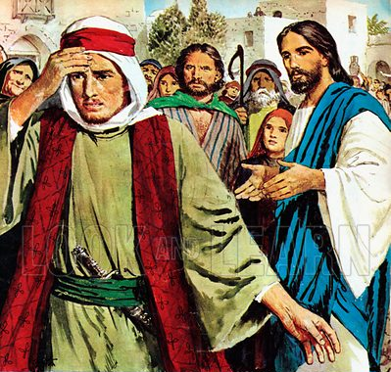
Do, 30. Juli –
Götzendienst überwinden
Nach dem GESETZ
oder ANGEMESSEN?
1. Korinther 10:23-33 (Tut alles zur Ehre GOTTES)
“Ob ihr also
esst oder trinkt oder etwas anderes tut:
Tut alles zur Verherrlichung GOTTES!”
(1. Kor 10:31)
Das heißt, GOTT über alles zu lieben
und seinen Nächsten wie sich selbst
(so wie es JESUS
vom reichen jungen Mann verlangte).

Slide 17

“Der Apostel ermahnte die Korinther:
,Wer meint, er stehe,
der sehe zu, dass er nicht falle.‘
Sollten sie überheblich und selbstsicher werden
und es versäumen, zu wachen und zu beten, würden sie in schwere Sünde fallen
und den Zorn GOTTES auf sich laden. […]“
E. G. White, The Acts of the Apostles, (Das Wirken der Apostel), S. 316 (engl. Original)

Slide 18
“Paulus forderte seine Brüder auf, sich zu fragen, welchen Einfluss ihre Worte und Taten
auf andere hätten
und nichts zu tun –
wie harmlos es an sich auch sein möge –,
was den Anschein erwecken könnte,
Götzendienst zu billigen
oder die Skrupel derer zu verletzen,
die im Glauben schwach sein könnten...“
E. G. White, The Acts of the Apostles, (Das Wirken der Apostel), S. 316 (engl. Original)

Slide 19
„Ob ihr nun esst oder trinkt
oder was ihr auch tut,
tut alles zur Ehre GOTTES.
Gebt niemandem Anlass zum Anstoß,
weder den Juden
noch den Heiden
noch der Gemeinde GOTTES.“
E. G. White, The Acts of the Apostles, (Das Wirken der Apostel), S. 316 (engl. Original)

